Slide 1

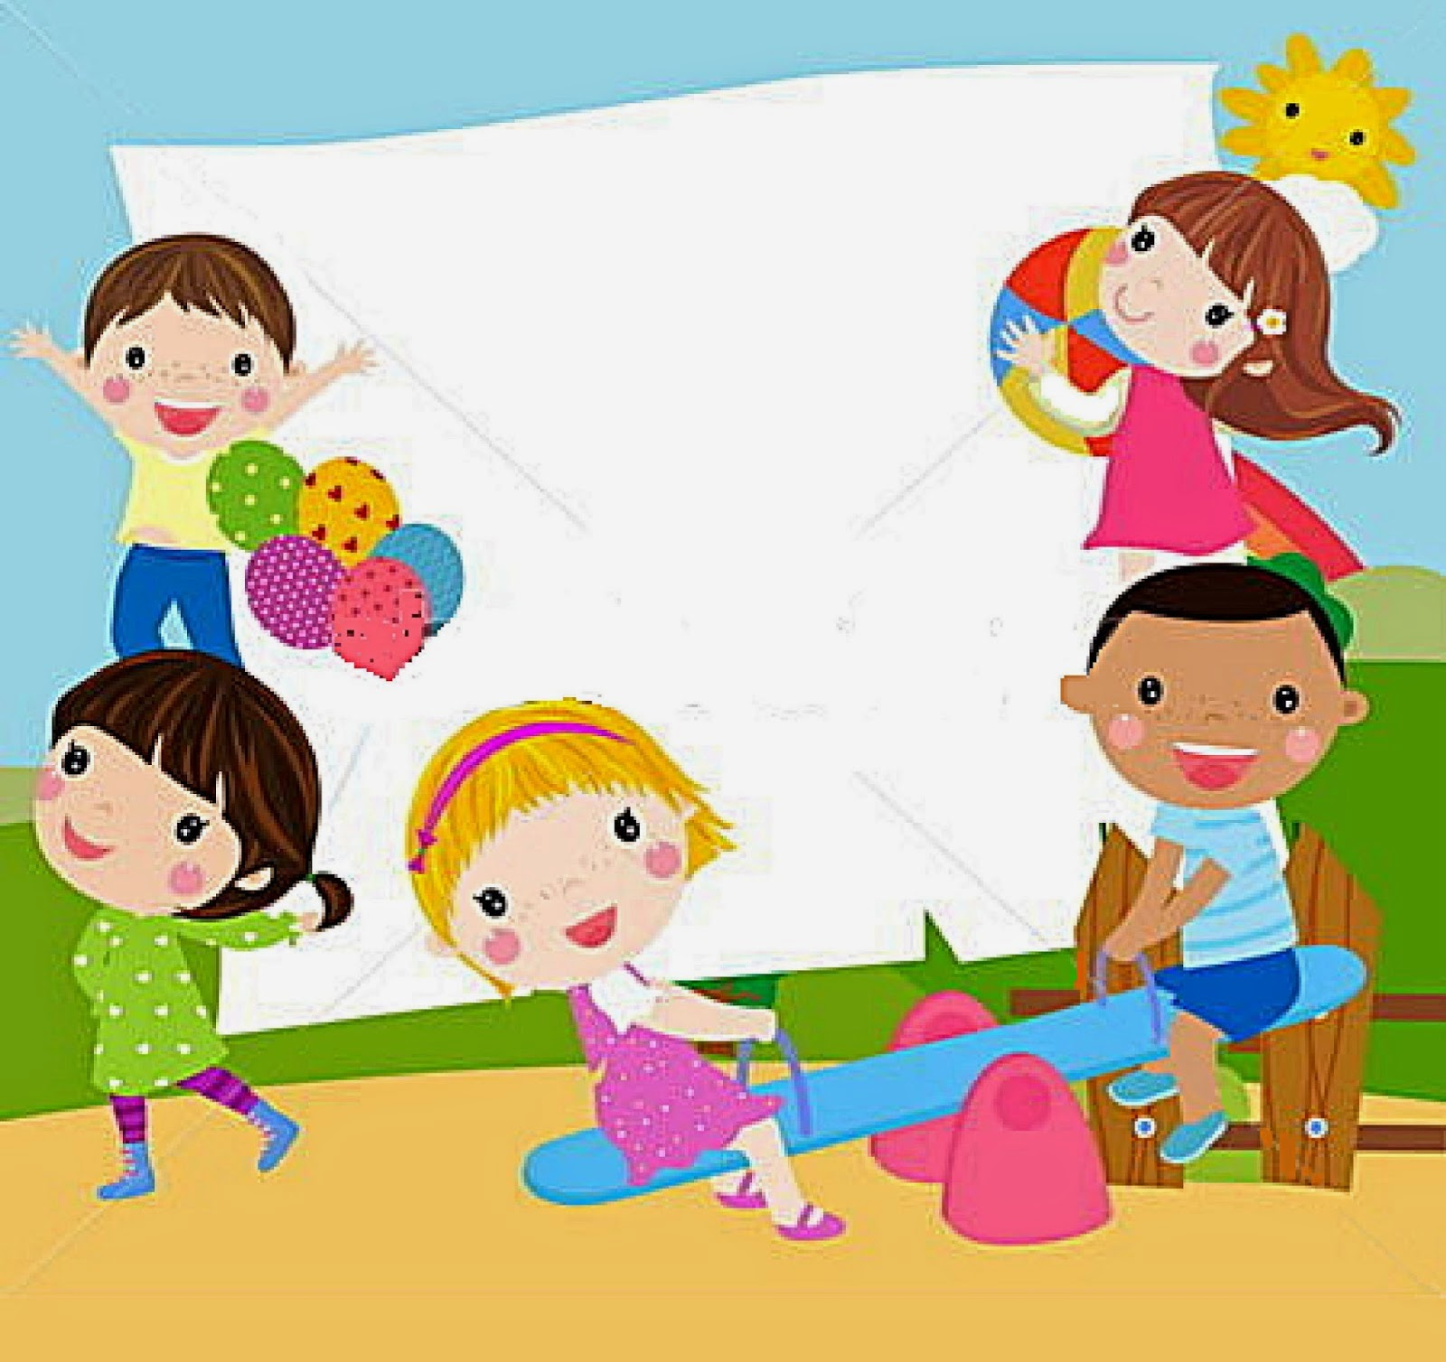

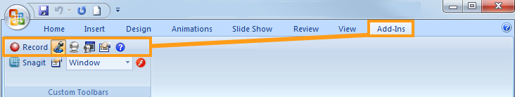

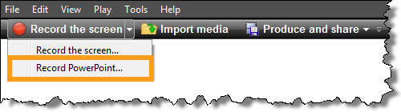
Lĩnh vực phát triển ngôn ngữ
2 Ways to Record PowerPoint
Đề tài: Làm quen nhóm chữ s, x
Đối tượng: MGL ( 5 – 6 tuổi )
Thời gian : 30 – 35 phút.
From within PowerPoint
From within Camtasia Studio

Slide 2







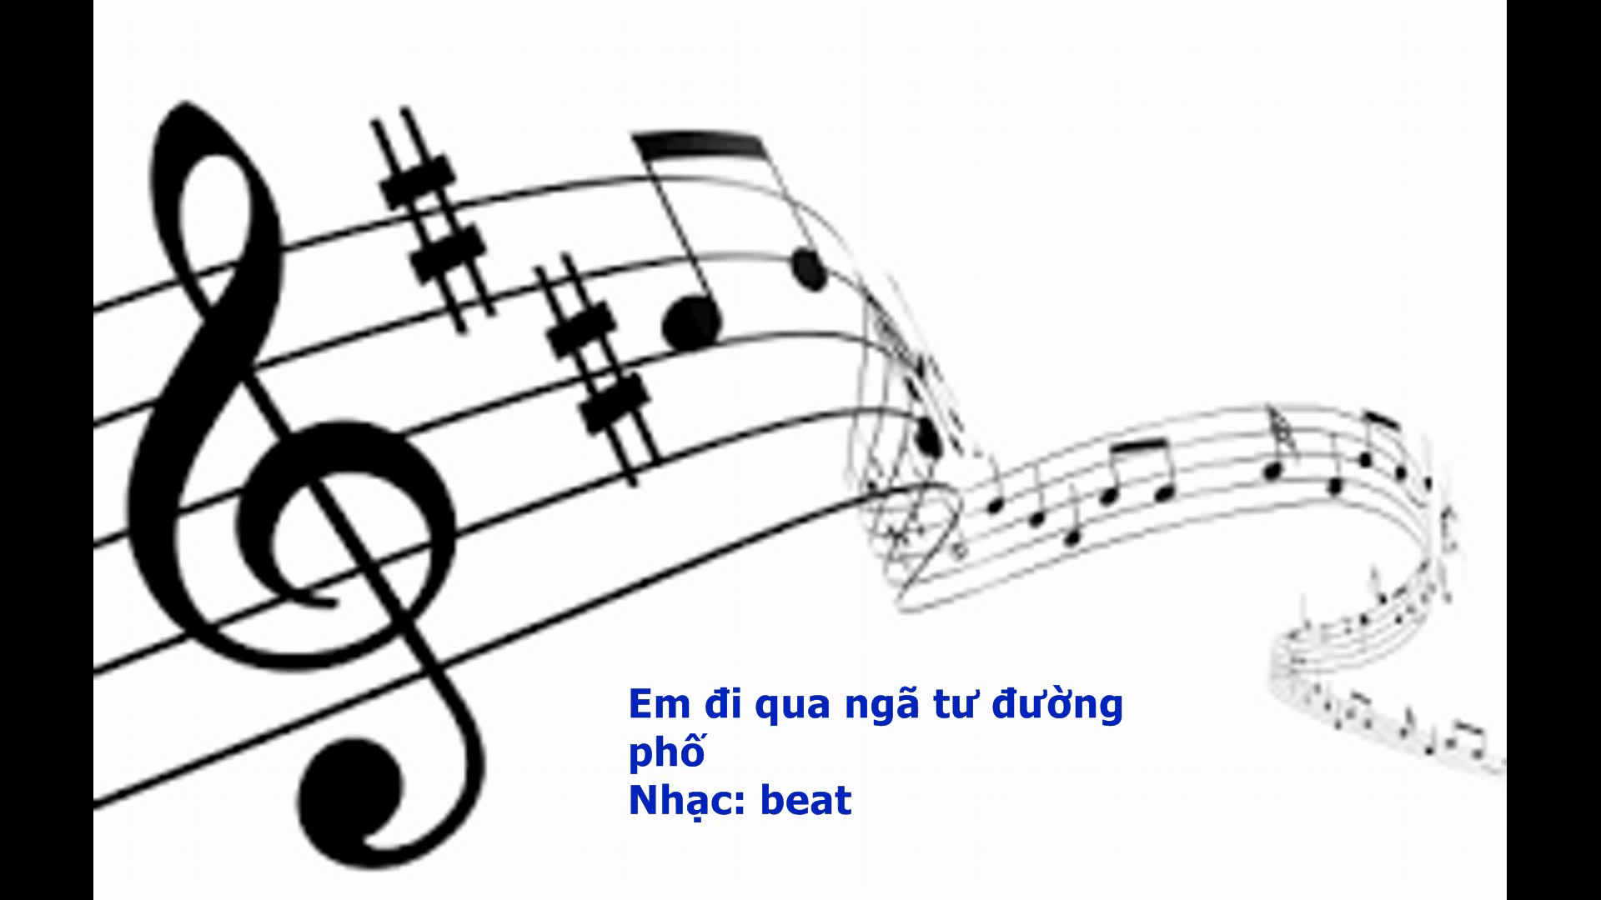


Setting Up for Recording
 | Begins recording your PowerPoint presentation.
 | Records audio for the PowerPoint slides.
 | Records camera with the PowerPoint presentation.
 | Displays the Camera preview during recording.
 | Click the Recording options icon to adjust specific settings for recording, including: Records the mouse cursor Video and audio format Audio source Camera setup Hotkeys for Record/Pause and Stop
 | Opens Help topic for more information.
The Camtasia Studio Recording Toolbar within PowerPoint.
1.Ổn định tổ chức:
- Cô và trẻ hát vận động bài:
“ Nắng sớm “

Slide 3

s
m
N¾ng sím
N
¨
n
g
¬

Slide 4
s

Slide 5
s
CÊu t¹o

Slide 6

S
s

Slide 7

XÕ chiÒu
X
ª
c
h
i
ª
u

Slide 8
x

Slide 9
CÊu t¹o
x

Slide 10

X
x

Slide 11
So s¸nh
x
s

Slide 12

TC1 : “ Thi xem ®éi nµo nhanh ”

Slide 13

5
4
1
2
3
Chữ s cấu tạo gồm mấy nét?
A: 2 nét
B: 1 nét

Slide 14
5
4
1
2
3
Chữ x cấu tạo gồm mấy nét?
A: 1 nét
B: 2 nét
C: 3 nét

Slide 15
5
4
1
2
3
Nét cong lượn là cấu tạo chữ gì?
A: x
B: s

Slide 16
5
4
1
2
3
Nét xiên trái, xiên phải giao nhau
ở giữa là cấu tạo chữ gì?
A: s
B: x

Slide 17
TC2 : “ Ai tài giỏi ”

